Slide 1
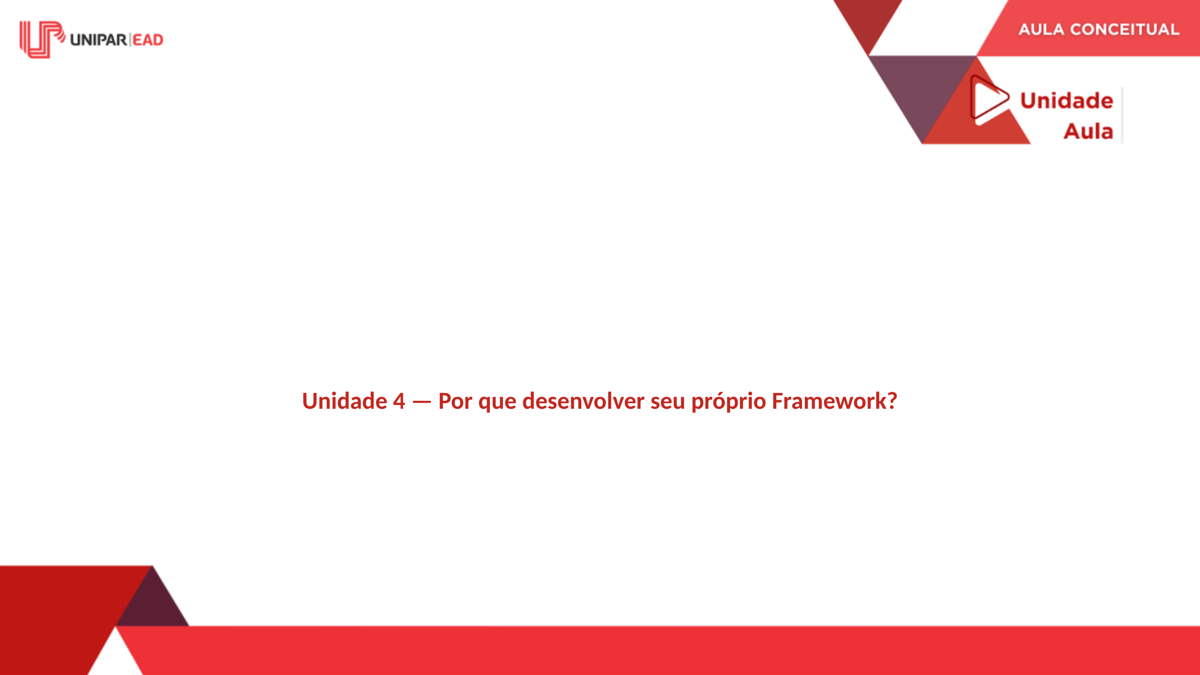
Notes:
FALA DO PROFESSOR: Nesta última aula gravada, vamos comparar nosso mini framework com frameworks reais como o Express. O objetivo é que você perceba que os conceitos fundamentais são os mesmos — a diferença está na robustez, nas funcionalidades adicionais e na maturidade do código.

Slide 2
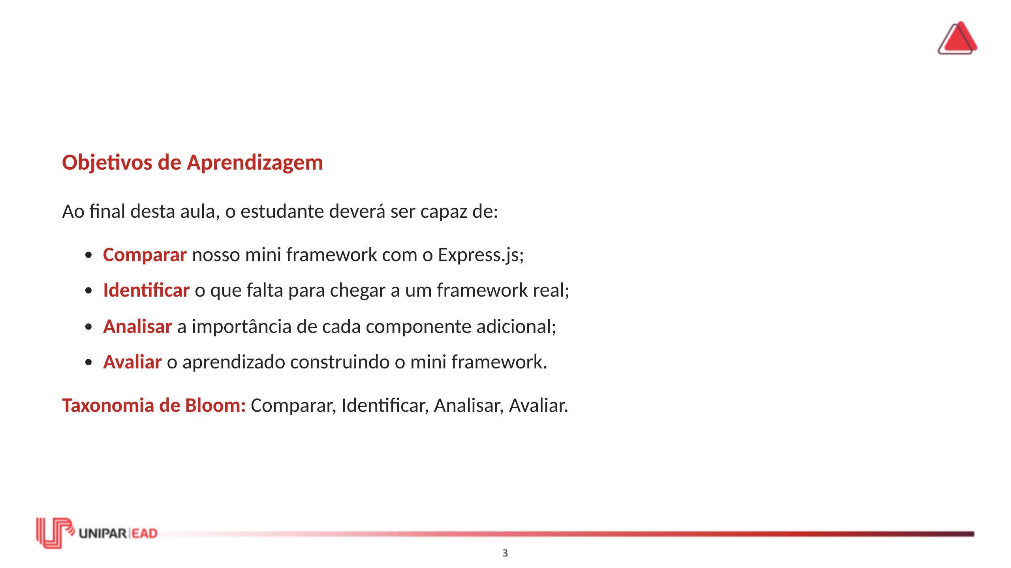

Slide 3
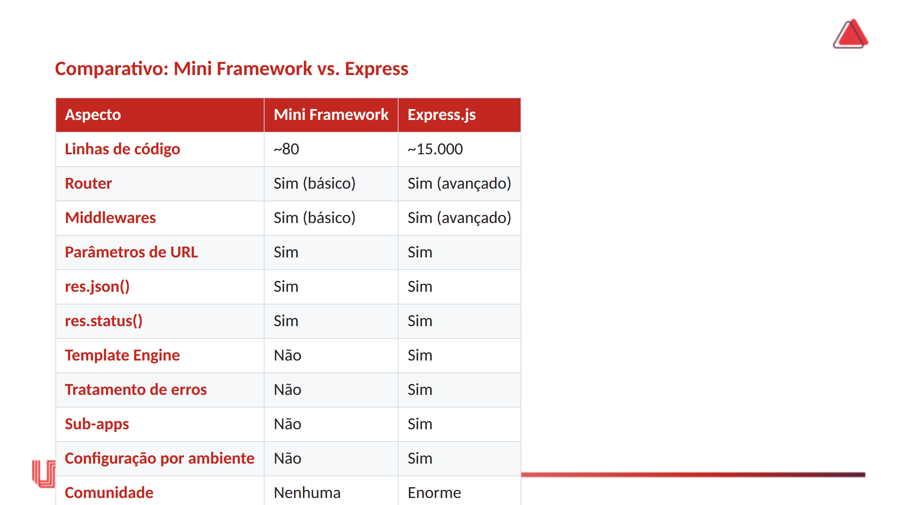
Notes:
FALA DO PROFESSOR: A comparação é reveladora. Nosso mini framework tem cerca de 80 linhas. O Express tem mais de 15.000. Mas os conceitos fundamentais — Router, Middlewares, parâmetros de URL, res.json() — são os mesmos. A diferença está nas funcionalidades adicionais. O Express tem suporte a template engines (EJS, Pug, Handlebars), tratamento de erros avançado (middleware de erro com 4 parâmetros), sub-apps (montar uma aplicação dentro de outra), configuração por ambiente (development, production), e muito mais. Mas o princípio é o mesmo. Quando você usa app.get() no Express, internamente ele faz exatamente o que nosso Router faz — compara método e URL e encontra o handler. Quando você usa app.use(), internamente ele faz exatamente o que nossa Pipeline faz — executa funções em sequência com next().

Slide 4
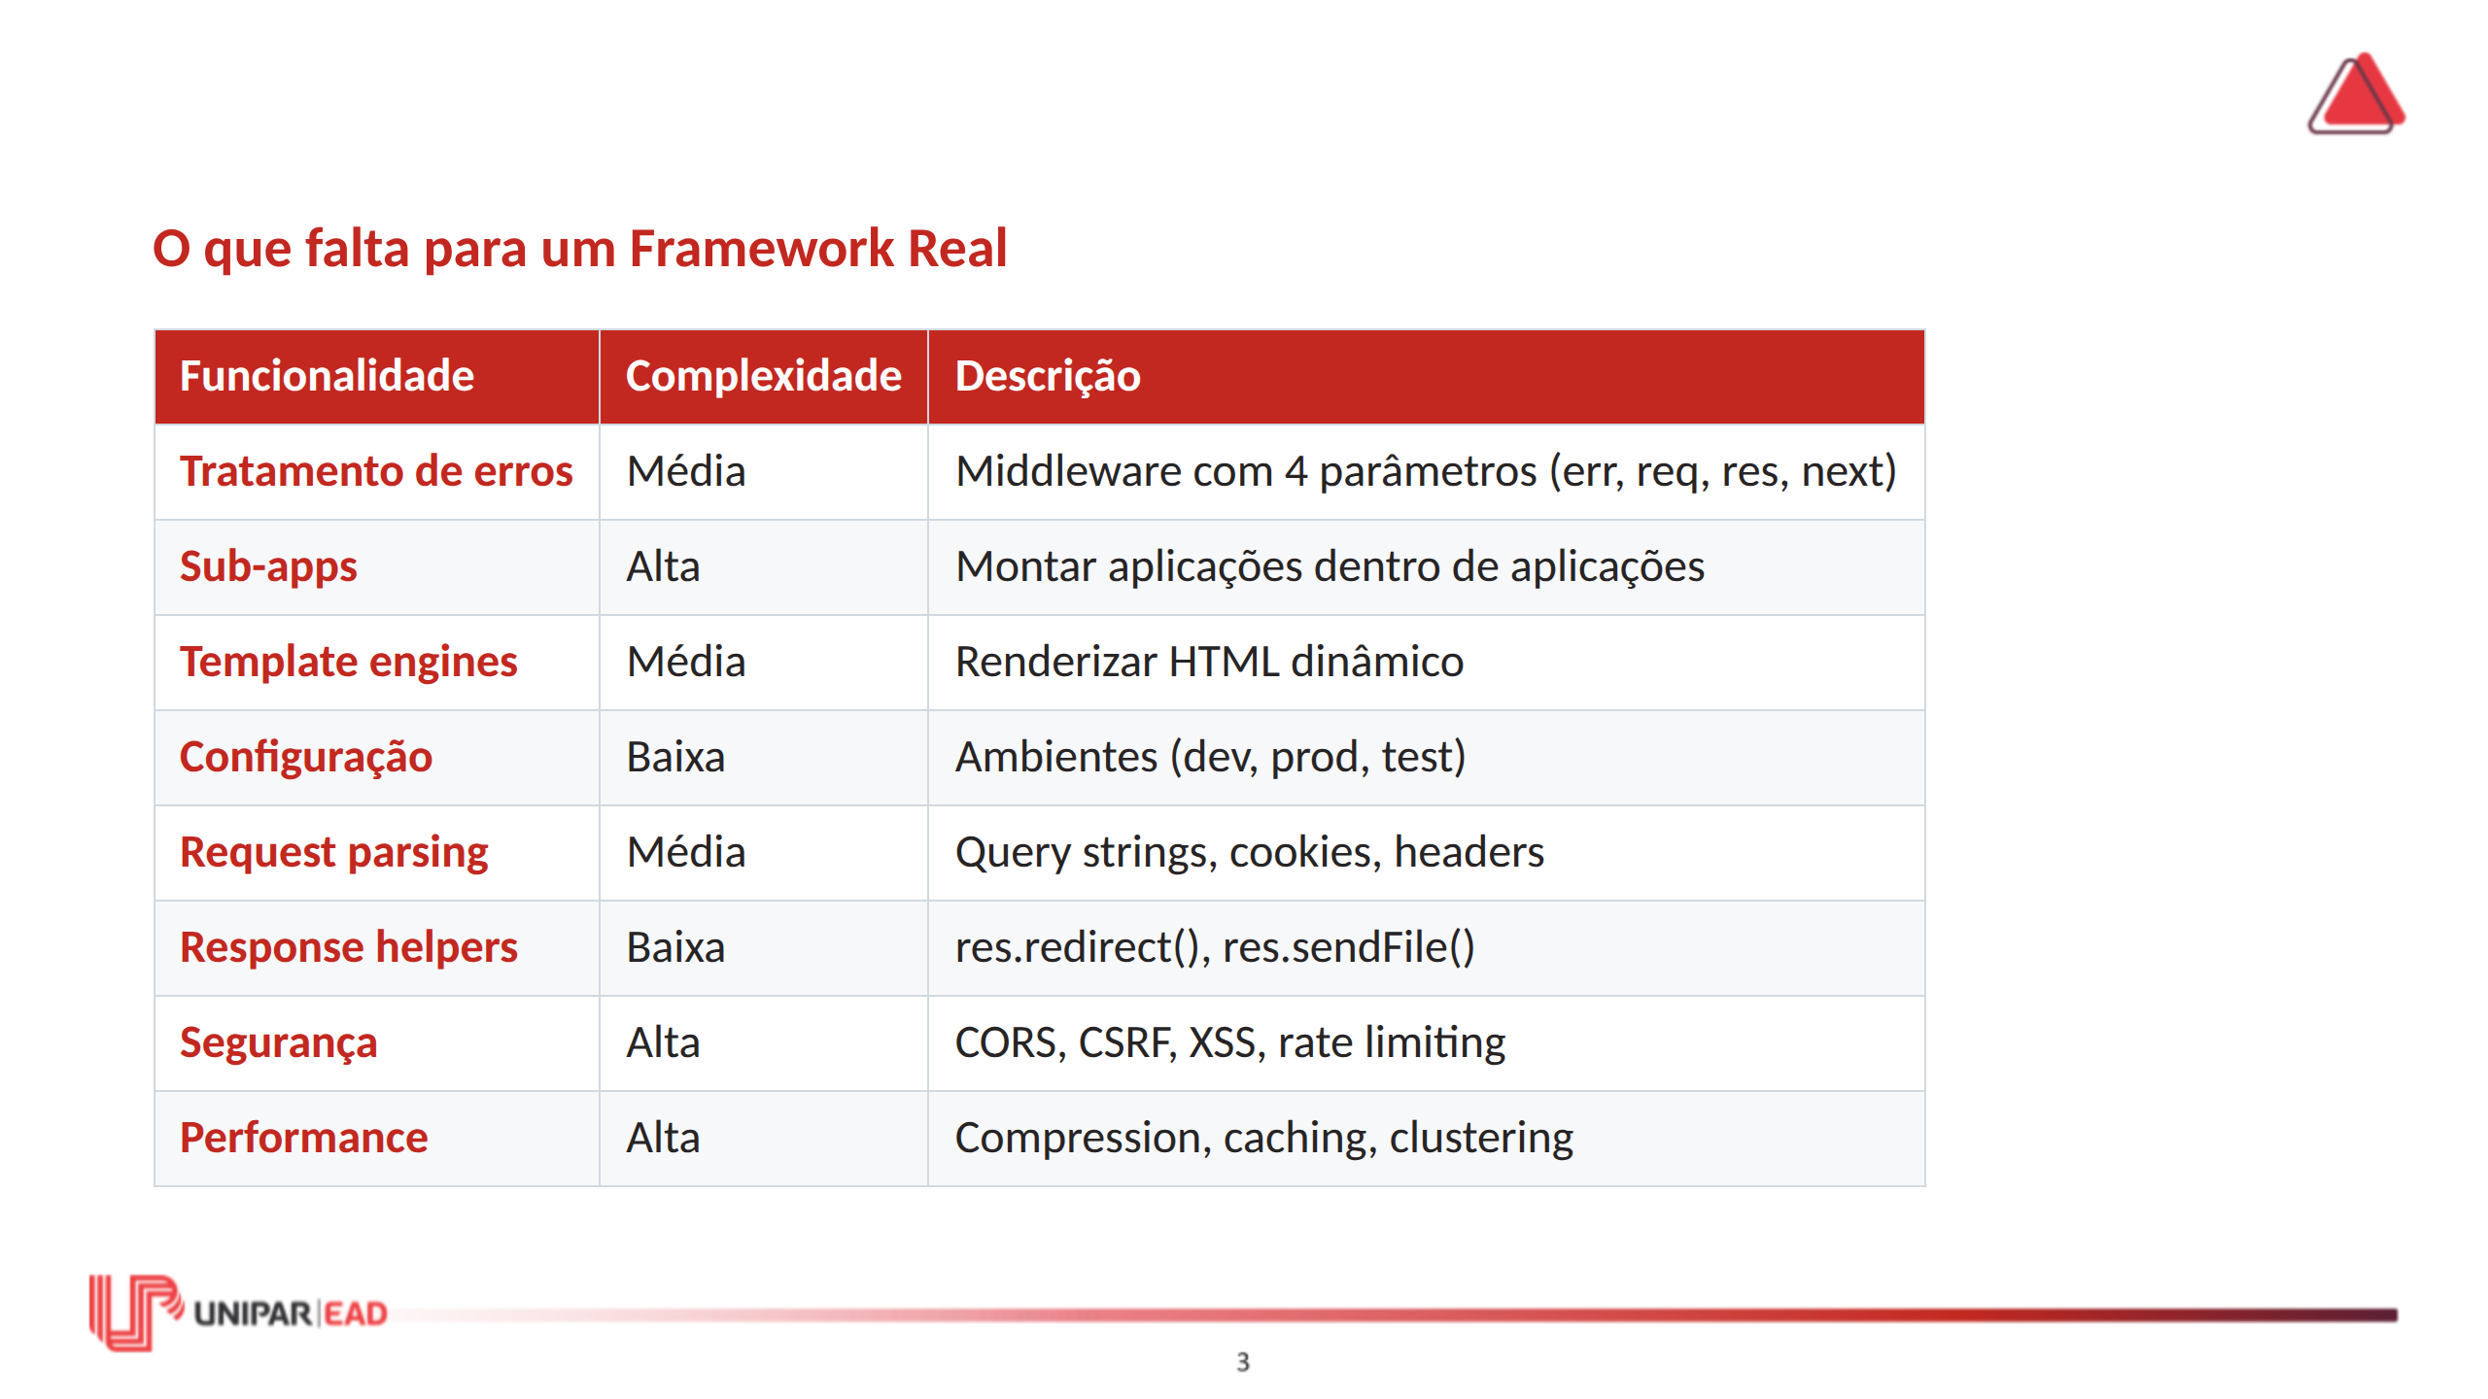
Notes:
FALA DO PROFESSOR: Vamos listar o que falta para chegar a um framework real. Tratamento de erros: no Express, middlewares de erro têm 4 parâmetros — (err, req, res, next). Quando um erro é lançado, o Express pula os middlewares normais e vai direto para o middleware de erro. Sub-apps: permitem montar uma aplicação dentro de outra. Por exemplo, app.use('/admin', adminApp) — todas as rotas do adminApp ficam sob /admin. Template engines: permitem renderizar HTML dinâmico. O Express suporta EJS, Pug, Handlebars e outros. Configuração por ambiente: permite ter configurações diferentes para desenvolvimento, produção e teste. Request parsing: extrair query strings (?page=1), cookies e headers de forma conveniente. Response helpers: métodos como res.redirect() e res.sendFile(). Segurança: CORS, CSRF, XSS, rate limiting — proteções contra vulnerabilidades comuns. Performance: compression (gzip), caching (ETags), clustering (usar múltiplos CPUs). Cada uma dessas funcionalidades adiciona complexidade significativa. É por isso que frameworks reais têm milhares de linhas.

Slide 5
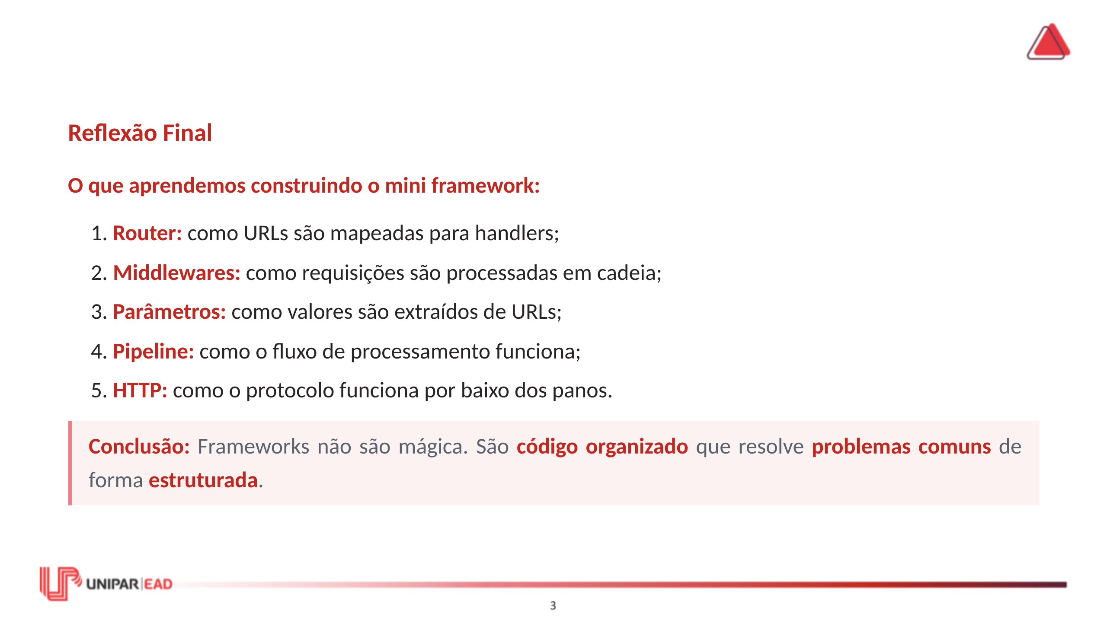
Notes:
FALA DO PROFESSOR: Esta é a reflexão mais importante da disciplina. Frameworks não são mágica. São código — código organizado que resolve problemas comuns de forma estruturada. Quando você usa app.get() no Express, sabe que internamente existe um Router comparando URLs. Quando você usa app.use(), sabe que existe uma Pipeline executando middlewares em sequência. Quando você usa req.params, sabe que uma regex extraiu os valores da URL. Esse conhecimento transforma você de um usuário passivo em um usuário consciente. Você não apenas usa o framework — você entende o que ele faz. E isso faz toda a diferença na hora de debugar, otimizar e tomar decisões técnicas.

Slide 6
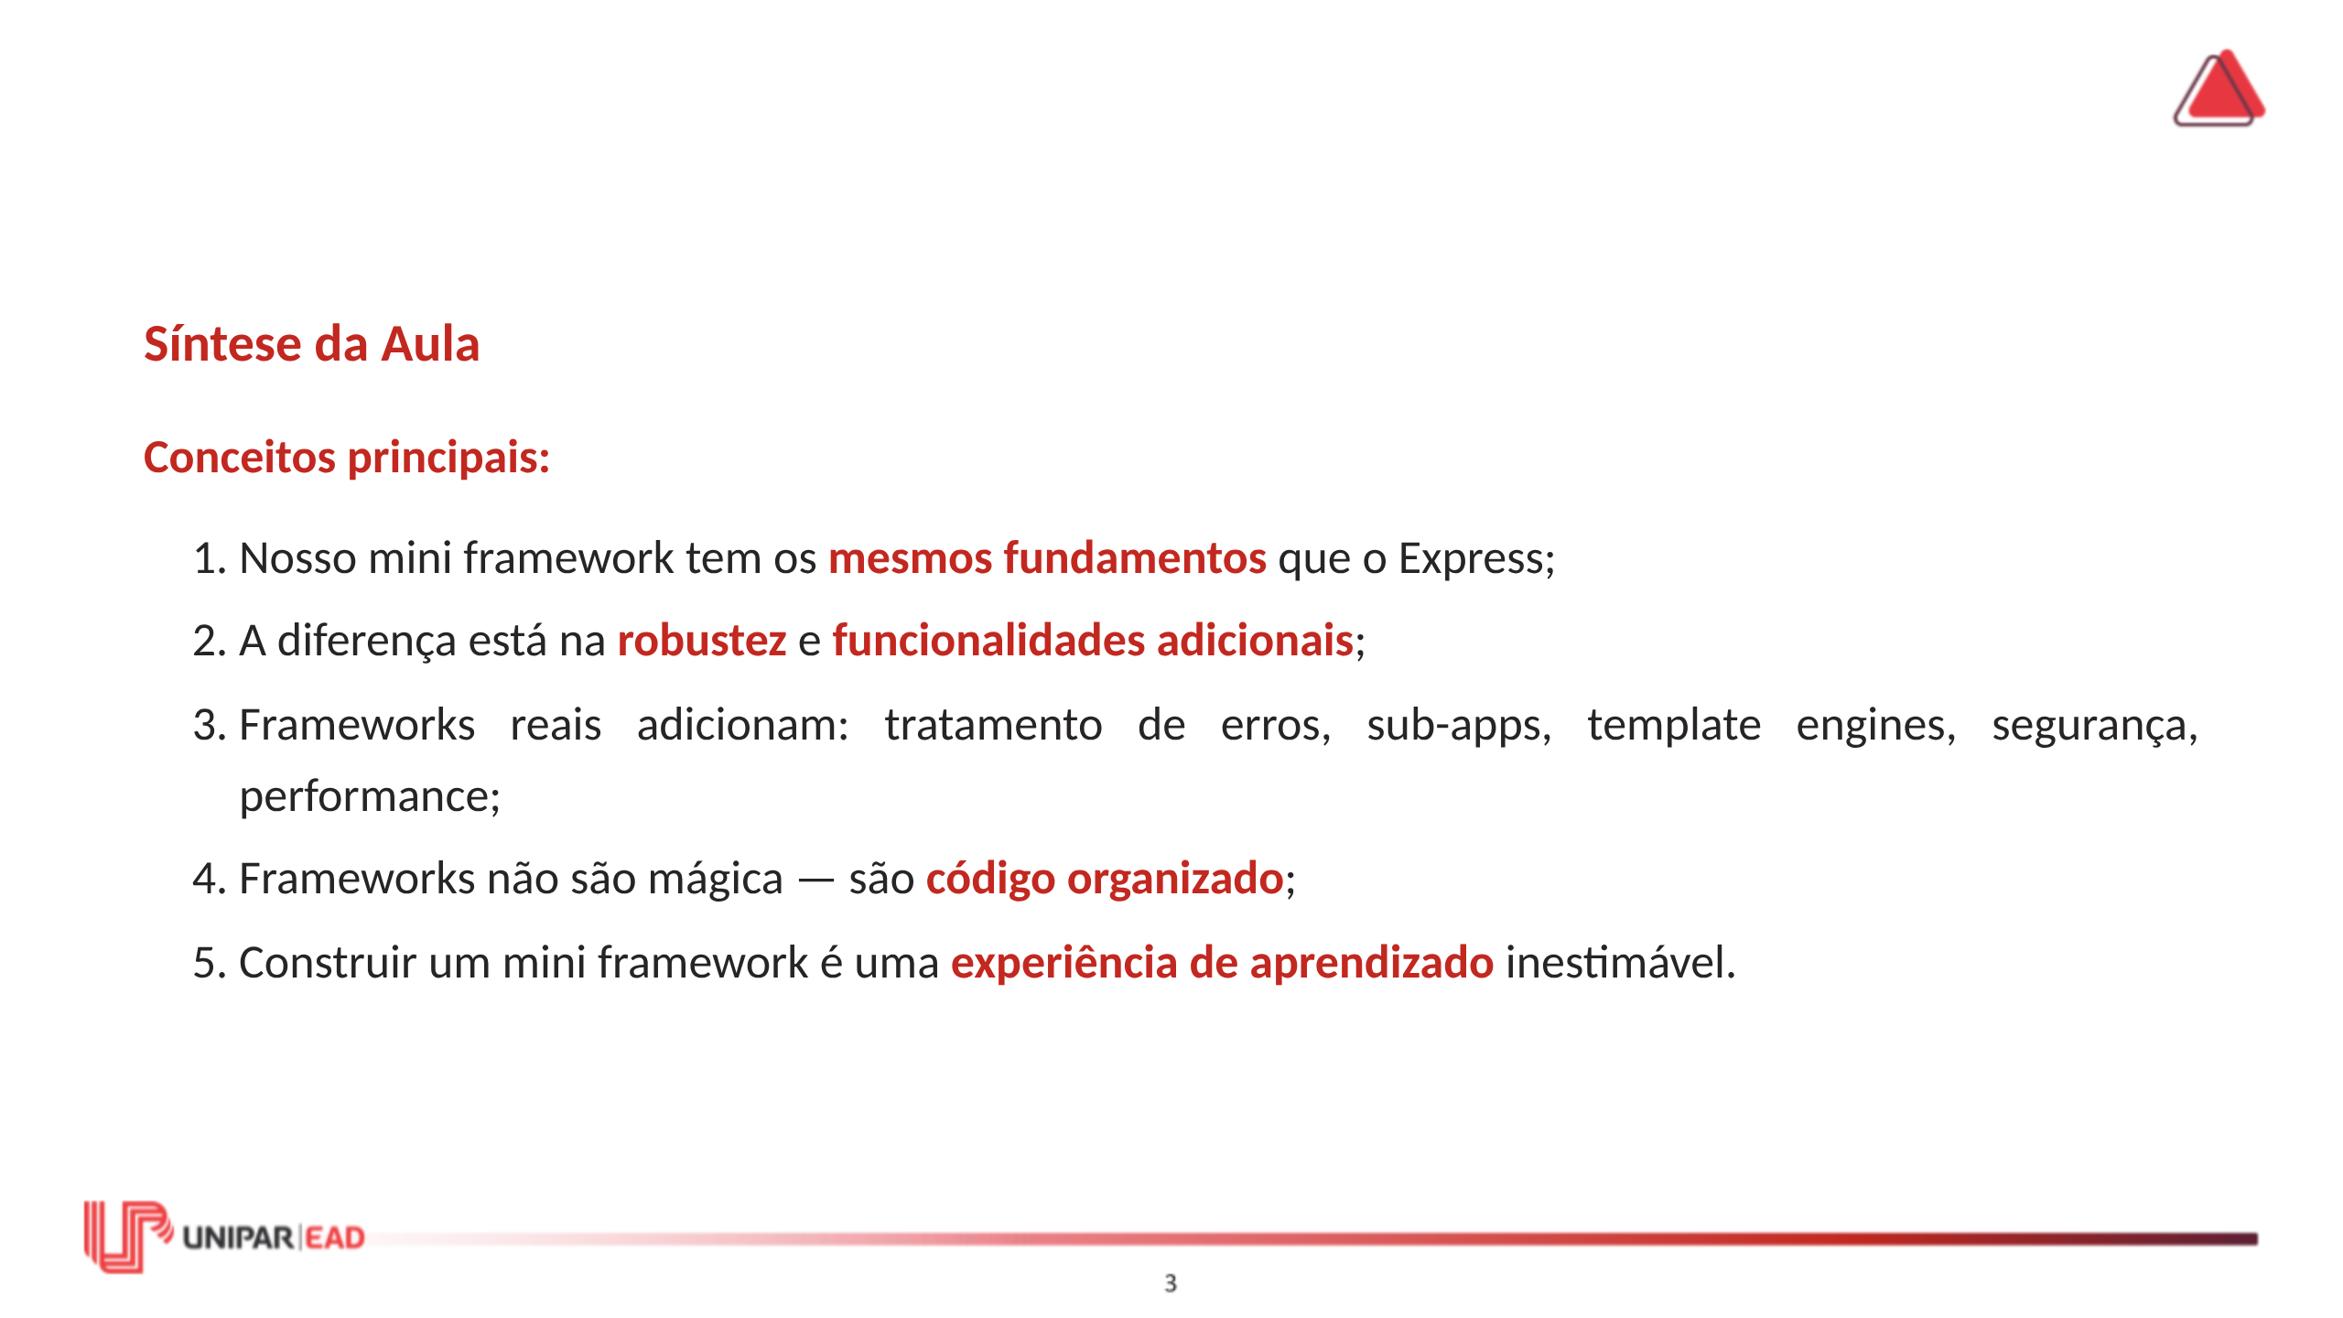

Slide 7
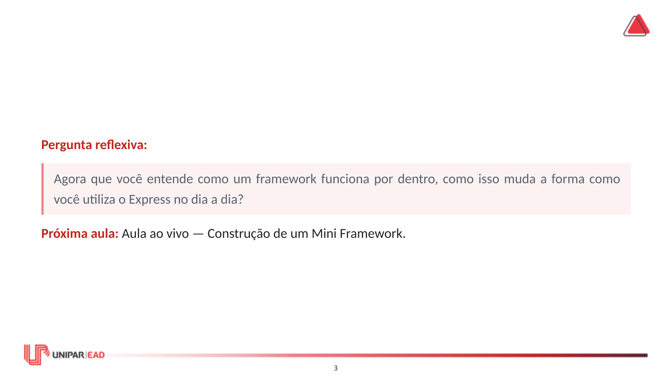
Notes:
FALA DO PROFESSOR: A pergunta reflexiva é a síntese de toda a disciplina. Quando você entende o que acontece por baixo dos panos, deixa de ser um usuário que copia e cola código de tutoriais e se torna um desenvolvedor que compreende, analisa e toma decisões técnicas conscientes. Na próxima aula — aula ao vivo — vamos construir o mini framework completo, do zero, em tempo real.

Slide 8


